Slide 1
LINUX 2048
20165326 이인호
20185276 이승현

Slide 2
01
프로젝트 소개
02
index
프로젝트 개발내용
03
프로젝트 개발 결과물
04
프로젝트 결과물의 활용방안

Slide 3
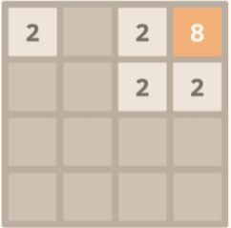
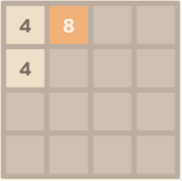
01
프로젝트 소개
프로젝트 소개
2048게임은 화면의 랜덤 한 위치에 나오는 블록 들을 움직이고 합쳐
2의 제곱수를 만들어 최종적으로 2048을 만들면 이기는 게임이다.
개발 목적
평소에 자주 하는 게임이고 쉽게 접할 수 있는 2048게임의 구현 방법을
알아보고 직접 만들어 보고 싶어서 개발하게 되었다.

Slide 4
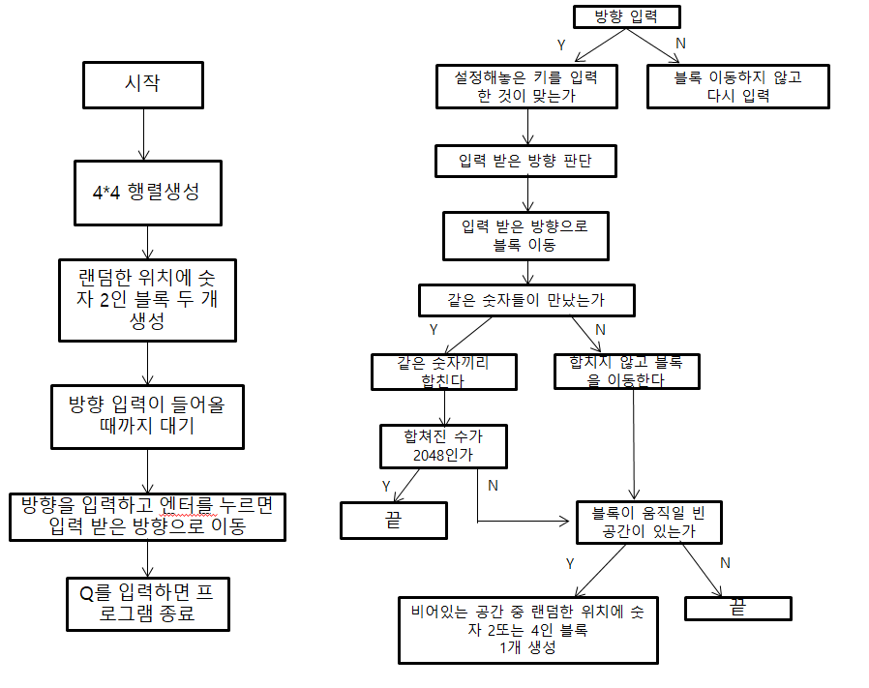
02
프로젝트 개발내용

Slide 5
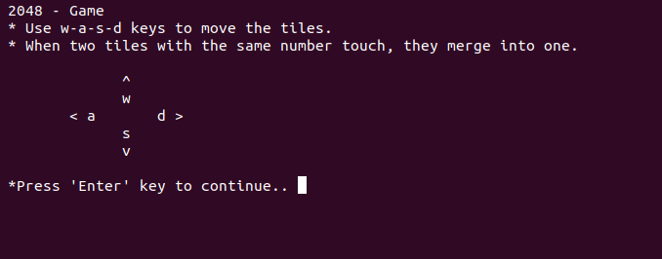
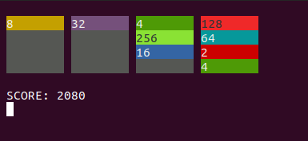
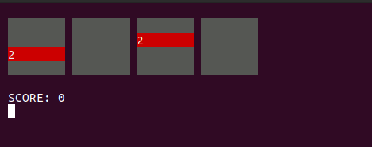
03
프로젝트 개발결과물

Slide 6
04
프로젝트 개발 결과물의 활용방안
2048은 게임을 플레이 하는 방법이 어렵지 않아 아이들도 쉽게 할 수 있다.
2048을 접하게 함으로써 2의 제곱수를 보다 쉽게 알 수 있고 숫자와 조금 더 친해질 수 있는 계기가 될 것이다

Slide 7
THANK
YOU

